Slide 1
Chương 3
QUẢN TRỊ
CHÍNH SÁCH NHÓM

Slide 2
Nội dung bài học
3.1 Giới thiệu về chính sách nhóm (Group Policy)
3.2 Cài đặt và quản trị chính sách nhóm
3.3 Gán các chính sách kịch bản
3.4 Chuyển hướng thư mục
3.5 Triển khai phần mềm

Slide 3
Giới thiệu Chính sách nhóm
Chính sách nhóm là một tính năng của Windows chứa nhiều cài đặt nâng cao, đặc biệt dành cho quản trị viên mạng. Tuy nhiên, Chính sách an ninh cục bộ cũng có thể được sử dụng để điều chỉnh cài đặt trên một máy tính.
Chính sách nhóm không được thiết kế cho người dùng gia đình nên nó chỉ khả dụng trên các phiên bản Windows Professional, Ultimate và Enterprise.

Slide 4
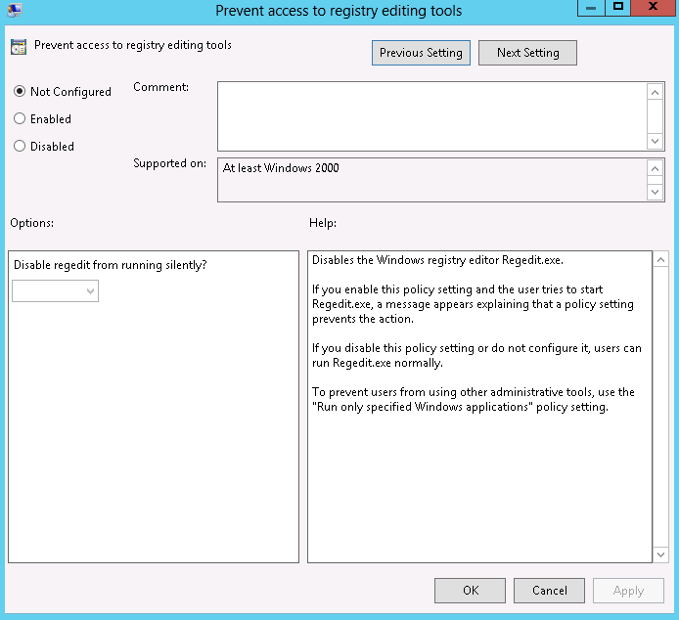
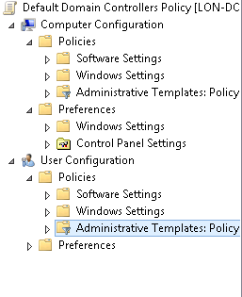
Các thành phần của chính sách nhóm
Một thiết lập Group Policy xác định thay đổi cấu hình cụ thể để áp dụng cho người dùng hoặc máy tính
Đối tượng chính sách nhóm (Group Policy Object) là tập hợp các cài đặt Chính sách nhóm có thể được áp dụng cho người dùng, máy tính hoặc cả hai để thực hiện các thay đổi
Notes:
Mô tả GPO như một tập hợp các cài đặt được áp dụng cho người dùng hoặc máy tính. Đề cập rằng bạn hiếm khi sử dụng Chính sách nhóm cục bộ trong môi trường miền, vì chúng không có khả năng được quản lý tập trung. Chúng cũng thường không được định cấu hình vì nó được quá nhiều công việc để duy trì chính sách trên mỗi máy.
20410A
11: Thực hiện chính sách nhóm

Slide 5
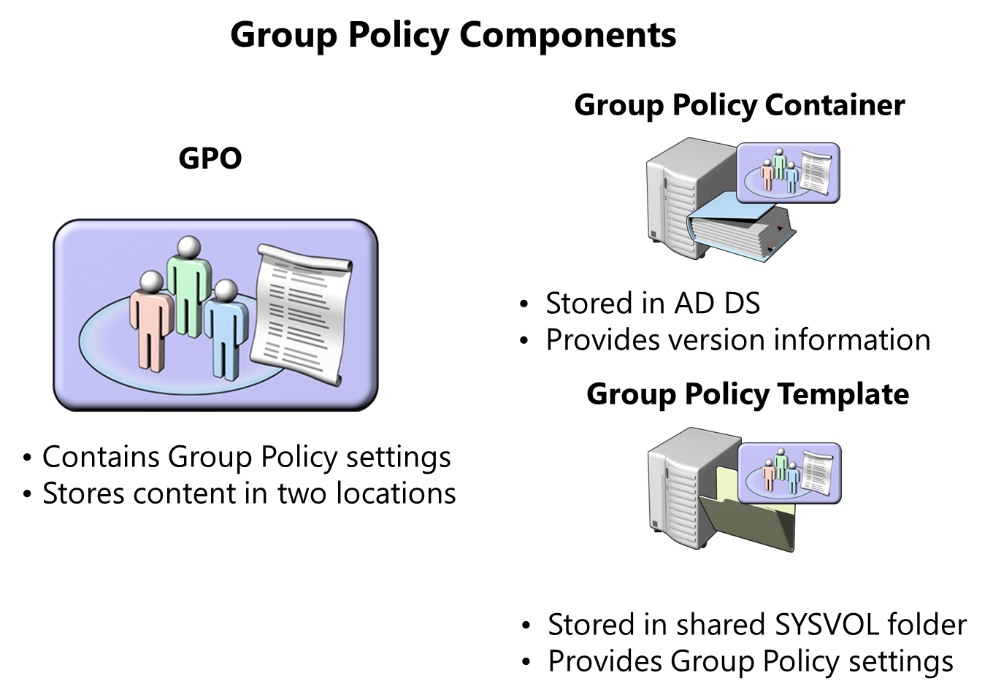
Lưu trữ GPO miền
Notes:
Đừng dành quá nhiều thời gian cho chủ đề này, GPO hiếm khi được truy cập thông qua hệ thống file, chủ đề này chỉ nhằm cung cấp nền tảng thông tin về cấu trúc vật lý của GPO.
20410A
11: Thực hiện chính sách nhóm

Slide 6
Giới thiệu Chính sách nhóm
So sánh giữa Local Security Policy và Group Policy:
  Chính sách nhóm chỉ xuất hiện trên miền AD
  Có nhiều chức năng hơn chính sách cục bộ
  Chính sách nhóm tự động huỷ bỏ tác dụng khi được gỡ bỏ.
  Có thể áp dụng chính sách nhóm ở nhiều cấp độ.
  Chỉ có thể áp dụng chính sách nhóm cho các máy sử dụng HĐH Windows 2K, Windows XP, Win7, Win8, Win10, Win11 và Windows 20XY.

Slide 7
Giới thiệu Chính sách nhóm (tt)
Chức năng của Group Policy
  Triển khai phần mềm ứng dụng
  Gán các quyền hệ thống cho người dùng
  Giới hạn những ứng dụng mà người dùng được phép thi hành
  Kiểm soát các thiết lập hệ thống
  Kiểm soát các kịch bản đăng nhập, đăng xuất, khởi động, và tắt máy.
  Đơn giản hoá và hạn chế các chương trình
  Hạn chế tổng quát màn hình Desktop của người dùng

Slide 8
Cài đặt và quản trị chính sách nhóm
Công cụ sử dụng: Group Policy Management
Demo
Mô hình 1 DC và 1 Win10
  Tạo GPO bằng cách sử dụng GPMC
  Tạo, chỉnh sửa GPO bằng Group Policy Management Editor (Trình chỉnh sửa quản lý chính sách nhóm)
  Demo gán Logon Sript

Slide 9
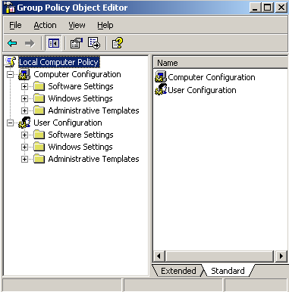
Triển khai một chính sách nhóm trên miền
Group Policy Object (GPO)
Để tạo GPO ta dùng Group Policy Object Editor

Slide 10
Triền khai một chính sách nhóm trên miền (t.t)
Xem chính sách cục bộ của một máy ở xa
  GPEDIT.MSC /gpcomputer: machinename
Tạo chính sách trên miền
  Có 2 cách truy xuất đến công cụ Group Policy Object Editor:
    Start → Run → GPEDIT.MSC
    Tools →Group Policy Manager → Domain, chọn mục chứa cần tạo GPO, Right Click → Edit

Slide 11
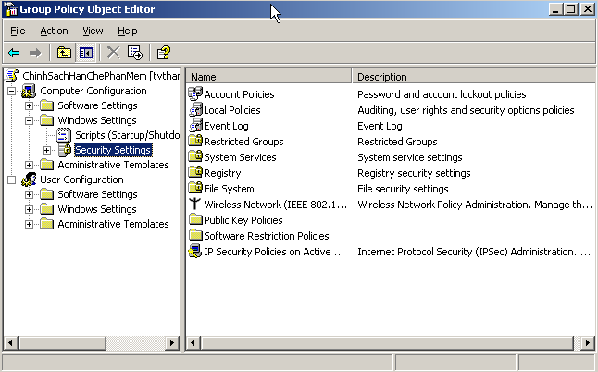
Triền khai một chính sách nhóm trên miền (t.t)
Group Policy Object Editor

Slide 12
Một số ví dụ
Khai báo một Logon Script dùng chính sách nhóm
Chuyển hướng các thư mục
Hạn chế chức năng của Internet Explorer
Chỉ cho phép thi hành một số ứng dụng
(Xem Demo)

Slide 13

Hỏi và đáp

Slide 14
Kết thúc bài học

